Slide 1



Ciudad de Guatemala, Agosto 2021.
MINISTERIO DE GOBERNACIÓN
Lic. Oscar Humberto Conde López SEGUNDO VICEMINISTRO ADMINISTRATIVO

Slide 2

PRESUPUESTO

Slide 3

Ejecución presupuestaria
EJECUCIÓN PRESUPUESTARIA POR MINISTERIOS AL 25 DE JULIO DE 2021

Slide 4
Desfinanciamiento Presupuestario
CIFRAS EN MILLONES DE QUETZALES
 | Descripción | Montos
 | Presupuesto Vigente | 5,944.81
(-) | Readecuación Presupuestaria | (448.21)
(=) | Presupuesto ajustado |  | 5,496.60
(-) | Proyección de Ejecución 2021 |  | (6,239.54)
 | Presupuesto a ser financiado por el Ministerio de Finanzas Públicas |  | (742.94)
Nota: El desfinanciamiento corresponde al grupo de gasto 0, Servicios Personales, derivado a que la nomina en el año 2020 fue financiada por Q 600 millones con fuente de financiamiento “52 Préstamos externos”, que no se encuentran vigentes para el presente ejercicio fiscal (Decretos 12-2020 y 20-2020 ambos del Congreso de la República de Guatemala). Asimismo, al no ser aprobados los presupuestos 2020 y 2021, no se tiene presupuestado el incremento de 2,500 agentes de Policía que ingresaron a servicio activo en el año 2019; sumado a lo anterior, el ingreso a servicio activo de 3,000 agentes de policía estimados a contratar en el presente ejercicio fiscal.

Slide 5
Anteproyecto De Presupuesto 2022
COMPARATIVO 2021-2022
(Cifras en millones de Quetzales)
 | VIGENTE 2021 | SOLICITADO 2022 | DIFERENCIA | %
Ministerio de Gobernación Anteproyecto de presupuesto | 5,496.5 | 6,477 | 980.4 | 18%
Justificación de incremento presupuestario
No. | DESCRIPCIÓN | MONTO
1 | Monto estimado para cubrir el desfinanciamiento en la nómina de la PNC del año 2021 | 742.94
2 | Monto estimado para cubrir gastos administrativos del Ministerio de Gobernación y PNC | 197.76
3 | Monto estimado para cubrir gastos por servicios de alimentos para privados de Libertad y otros gastos de funcionamiento del Ministerio de Gobernación | 39.7
TOTAL |  | 980.4

Slide 6
RESULTADOS

Slide 7
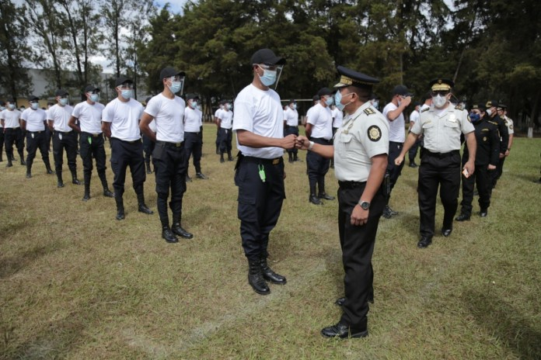
Incremento del estado de fuerza
Agentes graduados de PNC
No. | DEPENDENCIA | CANTIDAD
1 | COMISARÍAS | 915
2 | DIPAFRONT | 300
3 | SGIC | 200
4 | INSPECTORIA GENERAL | 45
5 | DEPARTAMENTO DE TRÁNSITO | 28
6 | SGPD | 25
TOTAL |  | 1,513
* Agentes graduados en julio 2021
Guardias Penitenciarios graduados
No. | DEPENDENCIA | CANTIDAD
1 | Sistema Penitenciario | 83
2 | Unidad del Nuevo Modelo de Gestión Penitenciaria | 87
TOTAL |  | 170
*Guardias graduados en julio de 2021
Segunda promoción de Agentes de PNC 2021
DESCRIPCIÓN | CANTIDAD
Agentes inscritos para segunda promoción, fecha aproximada de graduación noviembre 2021. | 1,600
Nota: Por la incorporación al servicio activo de los agentes a graduarse en la segunda promoción 2021, se necesitará para el periodo fiscal 2022 un incremento al presupuesto de aproximadamente Q. 138.7 millones de quetzales.

Slide 8
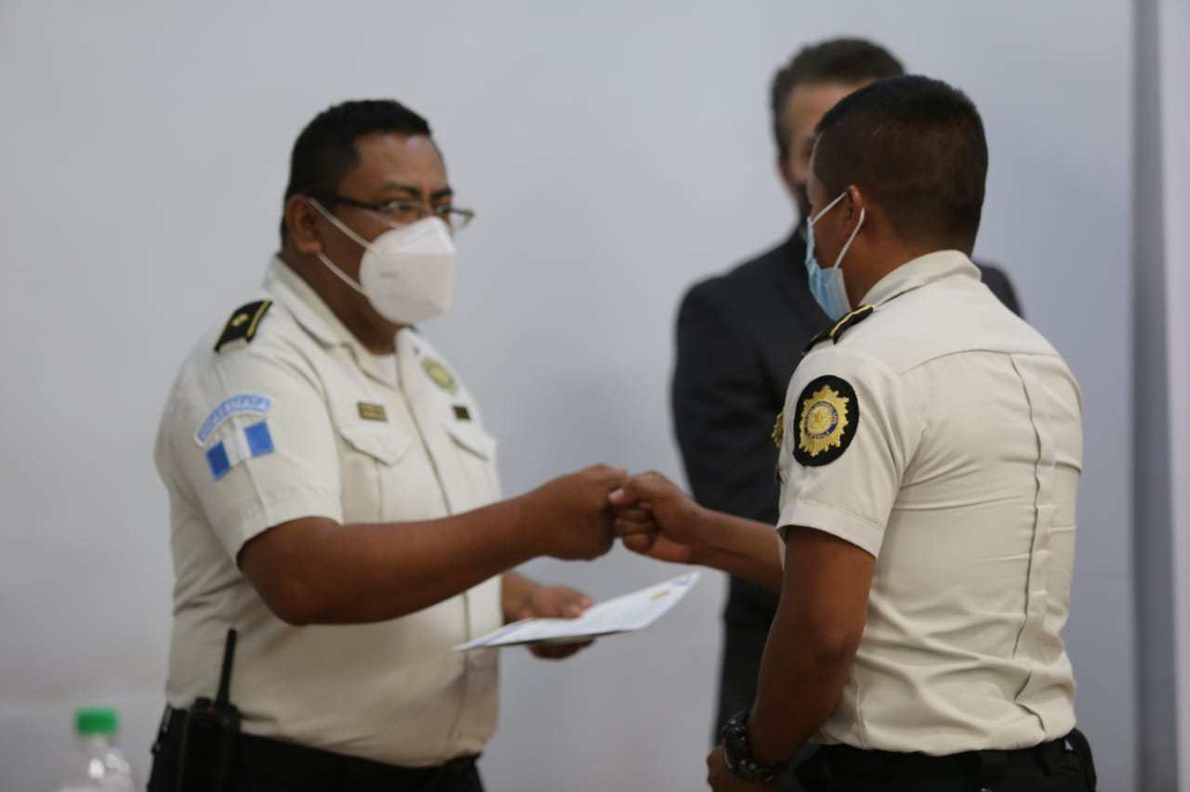
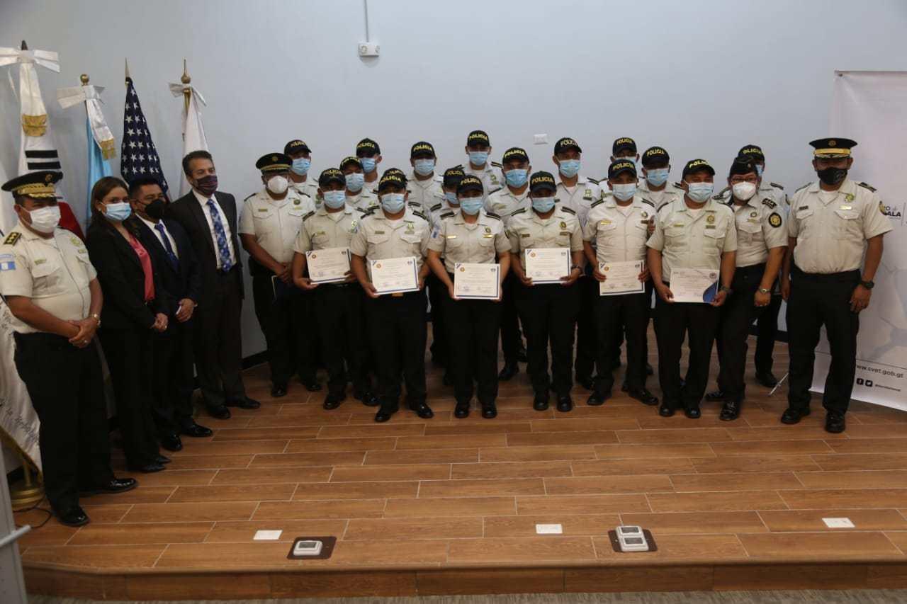
Especialización de la fuerza policial
No. | DESCRIPCIÓN | CANTIDAD
1 | Curso de investigación criminal | 93
2 | Curso avanzado de investigación criminal contra la trata de personas y tráfico ilícito de personas | 19
Total |  | 112
* Graduados en marzo de 2021

Slide 9
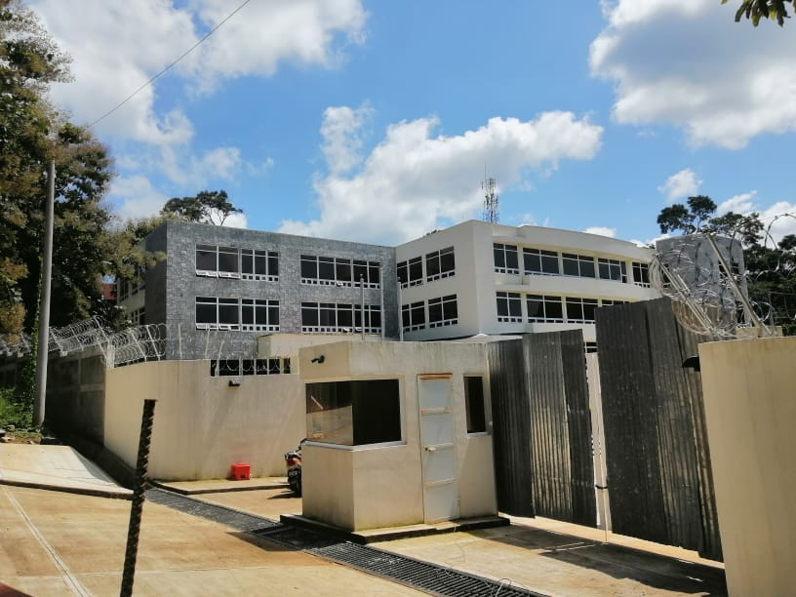
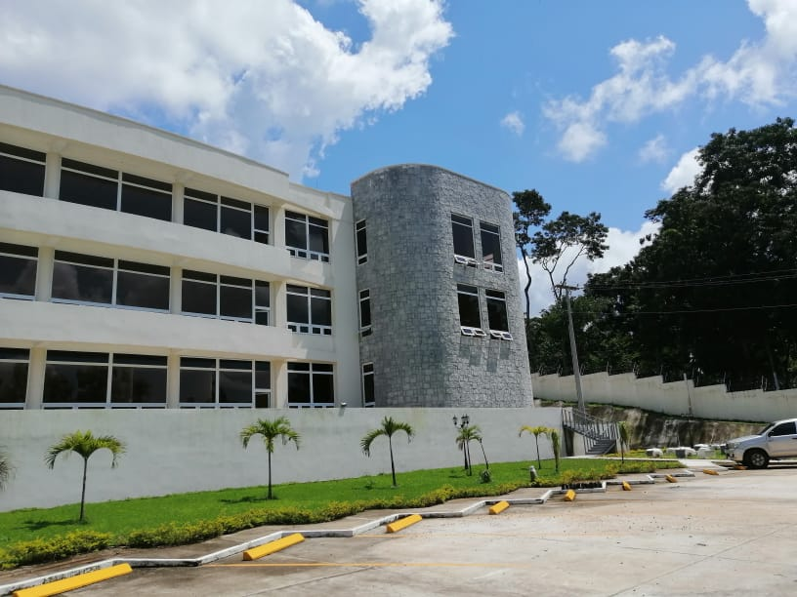
Construcción de Comisaría
DESCRIPCIÓN | LUGAR | MONTO INVERSIÓN | BENEFICIARIOS
Comisaría distrital de la Policía Nacional Civil. | Municipio de Coatepeque, Departamento de Quetzaltenango | Q 46,104,080.62 | 119,152 habitantes directos del municipio de Coatepeque según censo del INE 2018. / 600 agentes de PNC.

Slide 10
Resultados Positivos
Cantidad de Operativos | Detenidos por portación ilegal de armas de fuego | Detenidos por portación de armas de fuego bajo efectos de licor | Detenidos por portación de arma de fuego ostentosa | Armas Incautadas | Vehículos de 2 y 4 ruedas consignados
82,621 | 2,810 | 263 | 17 | 1,995 | 5,993
Estructuras criminales desarticuladas
TIPOS DE ESTRUCTURAS | ESTRUCTURAS | INTEGRANTES
De extorsión | 13 | 170
De asesinos | 6 | 44
De secuestradores | 3 | 14
De trata de personas | 3 | 13
De robo/hurto de vehículos | 2 | 26
De estafadores | 2 | 20
De asaltantes | 2 | 9
De Contrabando y defraudación aduanera | 1 | 22
De tráfico ilícito de personas | 1 | 13
De lavado de dinero | 1 | 4
De violación | 1 | 4
TOTAL | 35 | 339

Slide 13
Sistema Penitenciario
LOGROS
PROYECTOS
Capacitación por parte de la Escuela de Estudios Judiciales del Organismo Judicial sobre el tema “Control jurisdiccional de los privados de libertad”.
Curso de actualización para formación de guardias penitenciarios, para graduación de la promoción 23 y 24 con 170 agentes penitenciarios egresados.
Continuación de la mesa de alto nivel (Corte Suprema de Justicia, Instituto de la Defensa Pública Penal, Ministerio Público, Consejo de la Carrera Judicial y Escuela de Estudios Judiciales del Organismo Judicial.)
Disminución de un 50% de la mora de expedientes de libertad anticipada.
Implementación de área para audiencias virtuales en los Centros de Privados de Libertad.
Elaboración del Protocolo de Procedimientos y Atención Diferenciada a las Niñas, Niños y Adolescentes “NNA”
Creación del departamento de Requisas “Élite”.

Slide 15
Fortalecimiento Tecnológico Y Digital
AVANCES
Se creó la plataforma digital para emisión de certificaciones en línea del Registro de Personas Jurídicas –REPEJU-
Se crearon los siguientes Sistemas:
  Sistema de control penitenciario (SICOPE), prueba piloto en la Unidad del Nuevo Modelo de Gestión Penitenciaria.
  Sistema de Integración de Información de prestadores de Servicios de Seguridad Privada.
Control Telemático
  Evento de Licitación Pública en fase de publicación de proyecto de bases en el Sistema de Información de Contrataciones del Estado –GUATECOMPRAS-
Estrategia Nacional de Ciberseguridad.
  Propuesta de Acuerdo Gubernativo para conformar el Comité Nacional de Seguridad Cibernética.

Slide 16
Interrupción del Flujo Aéreo Ilícito

Slide 17
Interrupción del Flujo Aéreo Ilícito

Slide 18
RETOS Y DESAFÍOS PARA EL 2022

Slide 19
Retos Y Desafíos
Préstamo BCIE-2181
Plan Global de Inversión
 | DESCRIPCIÓN |  | TOTAL DÓLARES | TOTAL QUETZALES
 | TOTAL |  | 175,000,000 | 1,347,500,000
No. | PROYECTOS |  | 157,829,028 | 1,215,283,516
1 | Construcción sedes policiales (10)* |  | 9,297,611 | 71,591,605
2 | Vehículos para diversos tipos (1,834) |  | 21,703,098 | 167,113,855
3 | Sistema de telecomunicaciones de PNC |  | 34,998,654 | 269,489,636
4 | Desarrollo de aplicaciones telefónicas |  | 83,000 | 639,100
5 | BPM "Sistema Integrado de Planeación y Gestión de Recursos de Gobierno |  | 640,300 | 4,930,310
6 | Hospital policial (Pre inversión) |  | 785,532 | 6,048,596
7 | Adquisición de equipo de tecnología de seguridad penitenciaria |  | 2,244,000 | 17,278,800
8 | Diseño y Construcción de 1 Centro Penitenciario |  | 88,076,833 | 678,191,614
 | Administración, Supervisión, Contingencia y Comisión |  | 17,170,972 | 132,216,484
 |  | * 1 Comisaria: Escuintla
 |  | 2 Estaciones: La Ceibita, Jalapa y Bárcenas
 |  | 7 Subestaciones: Col. 1o. De Julio, Mixco; El Fiscal Palencia, Guatemala; S. Luis Jilotepeque, Jalapa; Sta. María Ixhuatán, Sta. Rosa; S. M. Palajunoj, Quetzaltenango; San José La Máquina, Suchitepéquez ; San Mateo Ixtatán, Huehuetenango.

Slide 20
Retos Y Desafíos
No. | DESCRIPCIÓN
1 | Centro Penitenciario | Diseño, Construcción de Centro de Cumplimento de Condena para hombres, finca Cuyuta, Lote 218, Municipio de Masagua, Departamento de Escuintla
2 | Construcción de sedes policiales | Estación: La Ceibita, Monjas Jalapa
 |  | Estación: Bárcenas, Villanueva, Guatemala
 |  | Subestación: Aldea El Fiscal Palencia, Guatemala
 |  | Subestación: San Luis Jilotepeque, Jalapa
3 | Adquisición de vehículos para la PNC | 1,660 unidades vehiculares:
 |  | 1,300 motos para patrullaje;
 |  | 100 motos Gril;
 |  | 10 motos mensajería;
 |  | 200 vehículos tipo sedán para auto patrulla; y
 |  | 50 vehículos tipo sedán particular para investigación criminal.

